Slide 1

Gestion des transactions
Michel Buffa (buffa@unice.fr), UNSA 2002
modifié par Richard Grin (version 1.0, 22/11/11)

Slide 2
Gestion de transactions
Service clé pour le développement côté serveur,
Permet à des applications de fonctionner de manière robuste,
Les transactions sont très utiles lorsqu'on effectue des opérations de persistance, comme des mises-à-jours dans une base de données…
Dans ce chapitre nous présentons le concept de transaction et sa mise en application au sein des EJB.

Slide 3
Motivation pour les transactions
Opérations atomiques, bien que composées de plusieurs petites opérations
  Ex : transfert de compte à compte bancaire : on enlève sur un compte, on dépose sur l'autre…
  Si une des deux opérations échoue, perte de cohérence !
  On veut que soit les deux opérations réussissent, mais si une d'elles échoue, on annule le tout et on remet les comptes dans l'état initial !
  On dit que les deux opérations forment une seule et même transaction !

Slide 4
Traitement par exceptions
On peut s'en sortir en gérant des exceptions
try {
// retirer de l'argent du compte 1
} catch (Exception e){
// Si une erreur est apparue, on arrête.
return;
}
try {
// Sinon, on dépose l'argent sur le compte 2
} catch (Exception e){
// Si une erreur est apparue, o s'arrête, mais avant, on redépose
//l'argent sur le compte 1
return;
}
Qu'en pensez-vous ?

Slide 5
Traitement par exceptions
Et si on échoue la dernière opération et qu'on n’arrive pas à remettre l'argent sur le compte 1 ?
Et si au lieu d'un traitement simple on a un gros traitement à faire qui se compose de 20 opérations différentes ?
Comment on teste tous les cas d'erreur ?

Slide 6
Panne réseau ou panne machine
Le réseau plante, le client reçoit une RMI Remote Exception
L'erreur est intervenue avant qu'on enlève l'argent, ou après ?
  Impossible de savoir
Peut-être que le SGBD s'est crashé ? La machine ? La BD est peut-être devenue inconsistante ?
Le traitement par Exception est vraiment inacceptable ici, il n'est pas suffisant !

Slide 7
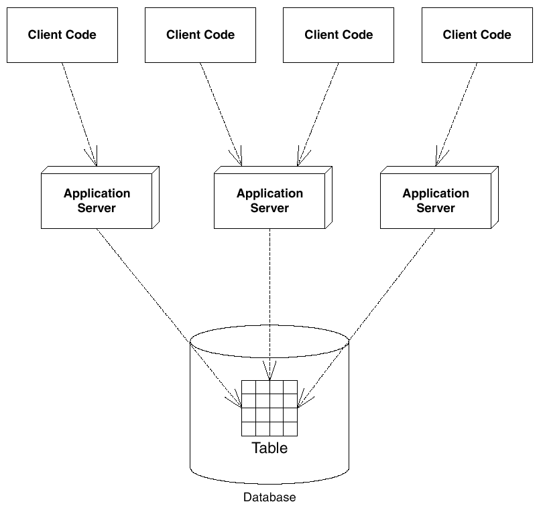
Partage concurrent de données

Slide 8
Partage concurrent de données
Plusieurs clients consultent et modifient les mêmes données…
On ne peut tolérer de perte d'intégrité des données !

Slide 9
Problèmes résolus par les transactions !
Un transaction est une série d'opérations qui apparaissent sous la forme d'une large opération atomique.
Soit la transaction réussit, soit elle échoue.
  Traduire par "toutes les opérations qui la composent…"
Les transactions s'accordent avec les pannes machines ou réseau,
Répondent au problèmes du partage de données.

Slide 10
Un peu de vocabulaire
Objet ou composant transactionel
  Un composant bancaire impliqué dans une transaction. Un EJB compte bancaire, un composant .NET, CORBA…
Gestionnaire de transaction
  Celui qui en coulisse gère l'état de la transaction
Ressource
  L'endroit où on lit et écrit les données : un DB, une queue de messages, autre…
Gestionnaire de ressource
  Driver d'accès à une BD, à une queue de message… Implémentent l'interface X/Open XA, standard de facto pour la gestion de transactions…

Slide 11
Les propriétés ACID
Atomicité
  Nombreux acteurs qui votent pour indiquer si la transaction s'est bien passée (« commit à 2 phases »)
Consistance
  Le système demeure consistant après l'exécution d'une transaction (comptes bancaires ok!)
Isolation
  Empêche les transactions concurrentes de voir des résultats partiels. Chaque transaction est isolée des autres.
  Implémenté par des protocoles de synchronisation bas-niveau sur les BDs…
Durabilité
  Garantit que les mises à jour sur une BD peuvent survivre à un crash (BD, machine, réseau)
  En général, on utilise un fichier de log qui permet de revenir dans l'état avant le crash.
Notes:
Commit à 2 phases : Le coordinateur demande à tous s’ils sont prêts pour le commit. S’ils sont prêts ils écrivent dans le fichier de log ce qu’ils devront faire. Si le coordinateur reçoit le « ok » de tous, il lance alors l’ordre final de faire le commit. Si un des acteurs est alors en panne ou ne reçoit pas tout de suite l’ordre final, à son redémarrage il effectuera le commit ou le rollback grâce au fichier de log enregistré dans la phase 1.

Slide 12
Modèles de transactions
Il existe deux modèles
Flat transactions ou transactions à plat
  Supportées par les EJBs
Nested transactions ou transactions imbriquées
  Non supportées par les EJBs pour le moment…

Slide 13
Flat transactions
Modèle le plus simple.
Après qu'une transaction ait démarré, on effectue des opérations…
Si toutes les opérations sont ok, la transaction est validée (commited), sinon elle échoue (aborted)
En cas de commit, les opérations sont validées (permanent changes)
En cas d'abort, les opérations sont annulées (rolled back). L'application est également prévenue…

Slide 14
Transactions imbriquées
Cas d'école : on veut faire un tour du monde
  Notre application achète un billet de train de Nice à Marseille,
  Puis un billet d'avion de Marseille à Londres,
  Puis un billet d'avion de Londres à New-York,
  L'application s'aperçoit qu'il n'y a plus de billet d'avion disponible ce jour-là pour New-York…
Tout échoue et on annule toutes les réservations !

Slide 15
Transactions imbriquées
Avec un modèle de transactions imbriquée, une transaction peut inclure une autre transaction,
Si on ne trouve pas de vol pour New-York, on essaiera peut-être de prendre une correspondance par Philadelphie…
Notes:
Une transaction peut avoir des transactions filles. Abort de la mère => abort de toutes les filles. Abort d’une fille n’implique pas l’abort des autres transactions filles.

Slide 16
Gestion des transactions avec les EJBs
Seul le modèle flat est supporté.
Le code que le développeur écrit, s'il décide de gérer les transactions par programmation, demeurera d'un très haut niveau,
  Simple vote pour un commit ou un abort,
  Le container fait tout le travail en coulisse…
3 manières de gérer les transactions
  Par programmation,
  De manière déclarative,
  De manière initiée par le client.

Slide 17
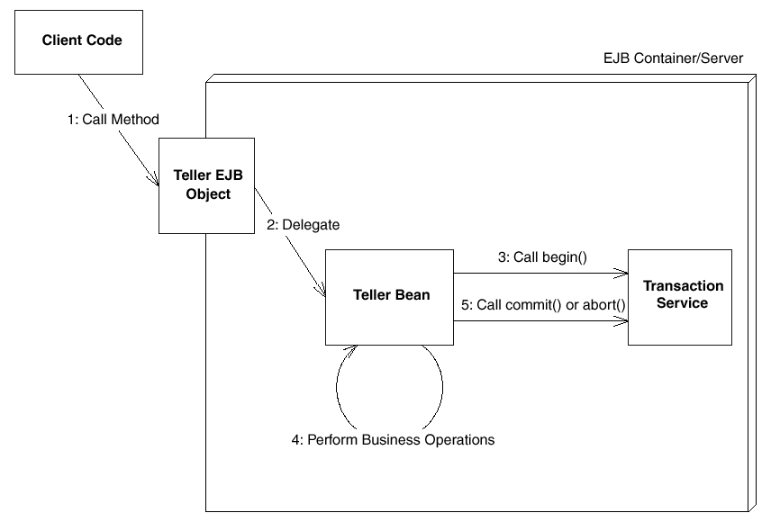
Gestion des transactions par programmation
Responsable : le développeur de bean
Il décide dans son code du begin, du commit et du abort
Ex: le banquier

Slide 18
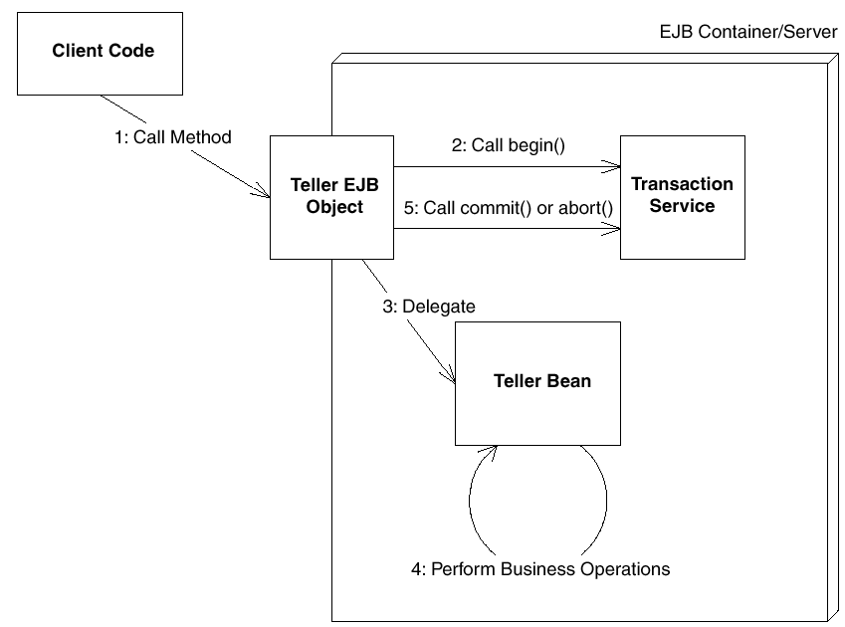
Gestion des transactions déclarative
Le bean est automatiquement enrôlé (enrolled) dans une transaction…
Le container fait le travail…

Slide 19
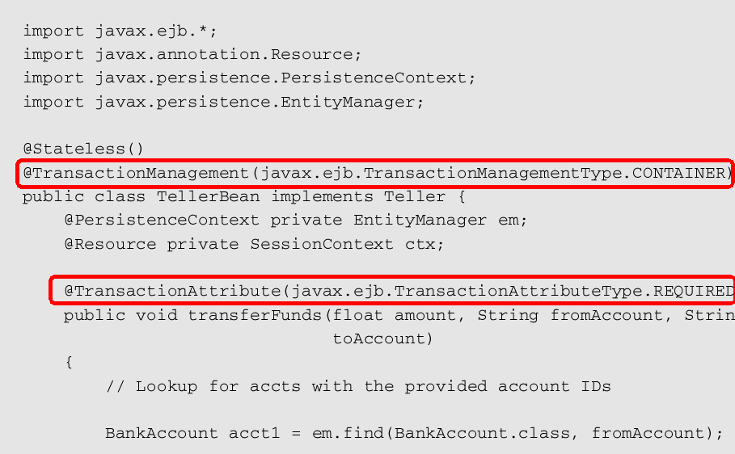
Gestion des transactions déclarative
Génial pour le développeur!

Slide 20
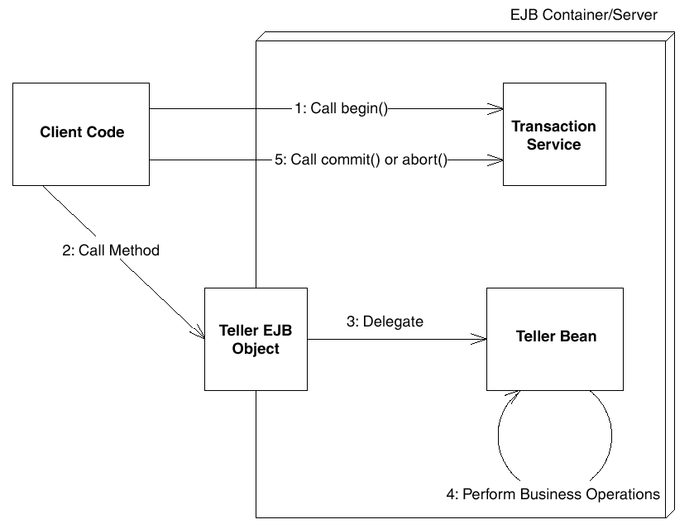
Transactions initiées par le client

Slide 21
Que choisir ?
Par programmation : contrôle très fin possible…
Déclaratif : super, mais granularité importante,
Contrôlé par le client
  N'empêche pas de gérer les transactions dans le bean (par programmation ou de manière déclarative)
  Ajoute une couche de sécurisation en plus, qui permet de détecter les crashes machine, réseau, etc…
Notes:
Transaction contrôlée par le client : de bout en bout donc tient compte d’une panne réseau entre le client et le serveur ou d’une panne sur une des machines.**??**

Slide 22
Transactions et entités
Une entité n'accède pas à la BD à chaque appel de méthode, mais à chaque transaction.
Si une entité s'exécute trop lentement, la cause est peut-être qu’une transaction est démarrée pour chaque appel de méthode de l’entité, impliquant des accès BD.
Solution : inclure plusieurs appels de méthodes de l'entité dans une même transaction.
Se fait en précisant les attributs de transaction du bean.

Slide 23
Transactions et Message-Driven Beans
Bean-Managed Transactions
  La transaction commence et se termine après que le message a été reçu par le MDB.
  On indique dans le descripteur de déploiement les aknowledgement modes pour indiquer au container comment accuser réception…
Container-Managed Transactions
  La réception du message s'inscrit dans la même transaction que les appels de méthodes métier du MDB. En cas de problème, la transaction fait un rollback. Le container envoi accusé de réception (message acknowledgement)
Pas de transaction
  Le container accusera réception après réception. Quand exactement, ce n'est pas précisé…
Notes:
**??**

Slide 24
Transactions et Message-Driven Beans
Que choisir ?
Si on décide de ne pas laisser le container gérer les transactions, on a pas de moyen de conserver le message dans la queue de destination si un problème arrive.
  On choisit Container-Managed Transaction
Piège : si un MDB est expéditeur et consommateur du message, le tout intervient dans une même transaction
  Impossible de terminer ! Le message expédié n'est pas mis dans la queue de destination de manière définitive tant que l'envoi n'est pas commité.
  Donc le message ne peut être consommé! Cqfd.
  Solution : appeler commit() sur l'objet JMS session juste après l'envoi.

Slide 25
Attributs de transactions gérées par le container
Pour chaque bean, on précise des attributs de transaction
  On peut spécifier des attributs pour le bean entier ou méthode par méthode,
  On peut préciser les deux… Le plus restrictif gagne.
  Chaque méthode métier doit être traitée (globalement ou individuellement)

Slide 26
Par défaut : attribut = REQUIRED
Génial pour le développeur!

Slide 27
Valeur des attributs de transaction
Required
  Le bean est toujours dans une transaction.
  Si une transaction pour ce bean existe, alors le bean la rejoint (join), sinon, le container crée une nouvelle transaction.
La plupart du temps proposé comme valeur par défaut par les IDEs

Slide 28
Attribut de transaction : Required
Exemple : passage d'une commande
  Un session bean utilise deux entités : un bean carte de crédit et bean commande,
  Lors d'un passage de commande, on envoie la commande, puis on débite la carte de crédit,
  Si le bean session a comme attribut de transaction Required, une transaction est créée dès que le passage de commande démarre,
  Lors de l'appel au bean Commande, si celui-ci est également en mode Required, il rejoindra la transaction en cours. Idem lors de l'appel au bean Carte de Crédit,
  Si un problème se pose, la carte de crédit ne sera pas débitée et la commande ne sera pas passée.

Slide 29
Attribut de transaction : RequiresNew
RequiresNew
  Le bean est toujours dans une nouvelle transaction.
  Si une transaction existe, elle est suspendue,
  Lorsque la nouvelle transaction se termine (abort ou commit), l'ancienne transaction est résumée.
Utile si on veut respecter les propriétés ACID dans l'unité du bean, sans qu'une logique externe intervienne.

Slide 30
Attribut de transaction : Supports
Supports
  Semblable à Required sauf que si une transaction n'existe pas, elle n'est pas créée.
  Si l'exécution du bean intervient dans une transaction existante, il la rejoint néanmoins.
A éviter pour les applications mission-critical !
  Dans ce cas, choisir Required.

Slide 31
Attribut de transaction : Mandatory
Mandatory
  Une transaction doit exister lorsque le bean est exécuté.
  Si ce n'est pas le cas, javax.ejb.TransactionRequiredException est levée et renvoyée au client.
  Si le client est local, c'est
  javax.ejb.TransactionRequiredLocalException qui est levée…
Attribut sûr, qui oblige le client à inscrire sa logique dans une transaction avant d'appeler le bean.

Slide 32
Attribut de transaction : NotSupported
NotSupported
  Le Bean ne supporte pas les transactions,
  Si une transaction existe lors de l'appel du bean, la transaction est suspendue, le bean s'exécute, puis la transaction est résumée.
Utiliser cet attribut lorsque les propriétés ACID ne sont pas importantes…
  Exemple : un bean qui fait des statistiques toutes les dix minutes en parcourant une BD. On tolère que les données lues ne soient peut-être pas à jour…
Gain en performance évident.

Slide 33
Attribut de transaction : Never
Never
  Le Bean ne supporte pas les transactions,
  Une exception javax.rmi.RemoteException ou javax.ejb.EJBException est envoyée au client si une transaction existe au moment de l'appel du bean.
A utiliser lors du développement d'une logique non transactionnelle.

Slide 34
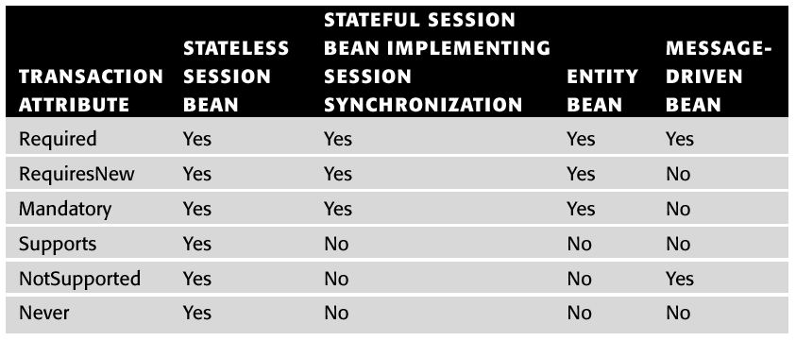
Tous les attributs ne s'appliquent pas à tous les beans

Slide 35
Transactions gérées par programmation
Plus complexes à manipuler, mais plus puissantes,
Le développeur doit utiliser Java Transaction API (JTA)

Slide 36
CORBA Object Transaction Service (OTS)
Dans une transaction de nombreux partis sont impliqués : le driver de DB, le bean, le container,
Premier effort pour assurer les transactions dans un système distribué : le service CORBA Object Transaction Service (OTS)
OTS = ensemble d'interfaces pour le gestionnaire de transactions, le gestionnaire de ressources, etc…
Mortel à utiliser !

Slide 37
Java Transaction Service (JTS)
Sun Microsystems a encapsulé OTS en deux API distinctes
  JTS s'adresse aux vendeurs d'outils capables d'assurer un service de transaction, elle couvre tous les aspects complexes d'OTS,
  JTA s'adresse au développeur d'application (vous) et simplifie grandement la gestion de transactions en contexte distribué.

Slide 38
Java Transaction API (JTA)
JTA permet au programmeur de contrôler la gestion de transaction dans une logique métier.
Il pourra faire les begin, commit, rollback, etc…
Il peut utiliser JTA dans des EJB mais aussi dans n'importe quelle application cliente.
JTA se compose de deux interfaces distinctes.

Slide 39
JTA : deux interfaces
Une pour les gestionnaires de ressources X/Open XA (hors sujet pour nous)
Une pour le programmeur désirant contrôler les transactions :
javax.transaction.UserTransaction

Slide 40
L'interface javax.transaction.UserTransaction
public interface javax.transaction.UserTransaction {
public void begin();
public void commit();
public int getStatus();
public void rollback();
public void setRollbackOnly();
public void setTransactionTimeout(int);
}

Slide 41
Constantes de la classe javax.transaction.Status
Constantes renvoyées par getStatus()
public interface javax.transaction.Status {
public static final int STATUS_ACTIVE;
public static final int STATUS_NO_TRANSACTION;
public static final int STATUS_MARKED_ROLLBACK;
public static final int STATUS_PREPARING;
public static final int STATUS_PREPARED;
public static final int STATUS_COMMITTING;
public static final int STATUS_COMMITTED;
public static final int STATUS_ROLLING_BACK;
public static final int STATUS_ROLLEDBACK;
public static final int STATUS_UNKNOWN;
}

Slide 42
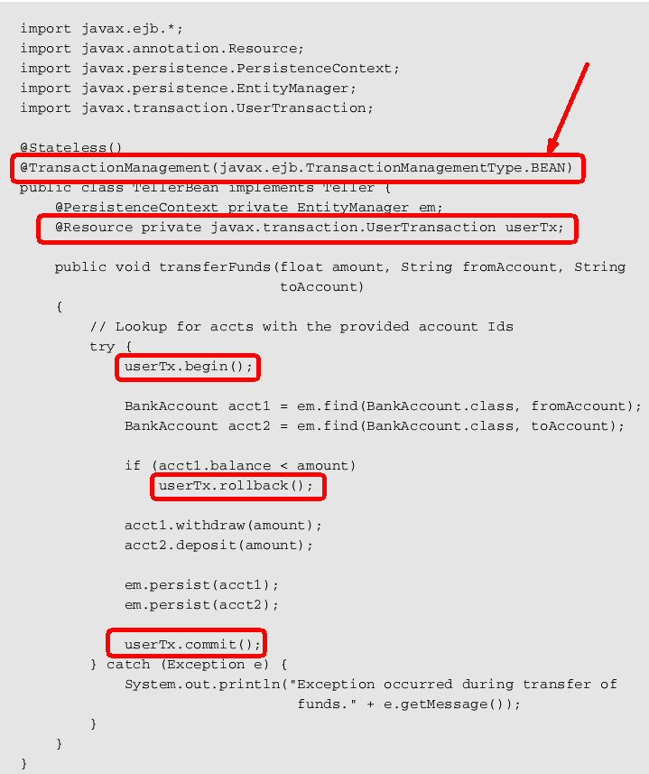
Exemple de transaction gérée par programmation

Slide 43
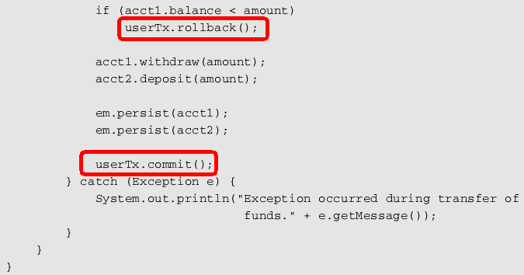
Exemple de transaction gérée par programmation (suite)

Slide 44
Transactions initiées par le client
C'est la dernière des méthodes présentées au début de ce chapitre…
Il est nécessaire d'obtenir une référence sur un objet UserTransaction, fourni par JTA
  Via JNDI !
Faire attention à ce que chaque transaction ne dure pas longtemps !!!
  Piège classique !

Slide 45
Transactions initiées par le client (servlet par ex)
try {
// Obtenir une transaction par JNDI
Context ctx = new InitialContext();
userTran = (javax.transaction.UserTransaction)
ctx.lookup("java:comp/UserTransaction");
userTran.begin();
// Operations de la transaction
userTran.commit();
} catch (Exception e) {
// Traiter les exceptions.
// Certaines peuvent provoquer un rollback.
}
Notes:
Remarque : on peut passer des propriétés à InitialContext pour obtenir le contexte JNDI
1: Set environment up. You must set the JNDI Initial Context factory, the Provider URL, and any login names or passwords necessary to access JNDI. See your application server product's documentation for details on their particular JNDI settings.

Slide 46
Niveau d'isolation
Le niveau d'isolation limite la façon dont les transactions multiples et entrelacées interfèrent les unes sur les autres dans une BD multi-utilisateur.
3 types de violations possibles
  Lecture impropre (ou brouillée),
  Lecture ne pouvant être répétée,
  Lecture fantôme.

Slide 47
Niveau d'isolation
Lecture impropre
  La transaction T1 modifie une ligne, la transaction T2 lit ensuite cette ligne,
  Puis T1 effectue une annulation (rollback),
  T2 a donc vu une ligne qui n'a jamais vraiment existé.
Lecture ne pouvant être répétée
  T1 extrait une ligne,
  T2 met à jour cette ligne,
  T1 extrait à nouveau la même ligne,
  T1 a extrait deux fois la même ligne et a vu deux valeurs différentes.

Slide 48
Niveau d'isolation
Lecture fantôme
  T1 lit quelques lignes satisfaisant certaines conditions de recherche,
  T2 insère plusieurs lignes satisfaisant ces mêmes conditions de recherche,
  Si T1 répète la lecture elle verra des lignes qui n'existaient pas auparavant. Ces lignes sont appelées des lignes fantômes.

Slide 49
Niveau d'isolation
Attribut | Syntaxe | Description
Uncommited | TRANSACTION_READ_UNCOMMITED | Autorise l'ensemble des trois violations
Commited | TRANSACTION_READ_COMMITED | Autorise les lectures ne pouvant être répétées et les lignes fantômes, n'autorise pas les lectures brouillées
Repeatable | TRANSACTION_REPEATABLE_READ | Autorise les lignes fantômes mais pas les deux autres violations
Serialisable | TRANSACTION_SERIALIZABLE | N'autorise aucune des trois violations

Slide 50
Quel niveau utiliser
Uncommited
  Uniquement si on est sûr qu'une transaction ne pourra être mise en concurrence avec une autre.
  Performant mais dangereux !
  A éviter pour les applications mission-critical !
Commited
  Utile pour les applications qui produisent des rapports sur une base de donnée. On veut lire des données consistances, mêmes si pendant qu'on les lisait quelqu'un était en train de les modifier.
  Lisent un snapshot des données commitées…
  Niveau d'isolation par défaut de la plupart des BD (Oracle…) et aussi le niveau d’isolation de JPA

Slide 51
Quel niveau utiliser
Repeatable
  Lorsqu'on veut pouvoir lire et modifier des lignes, les relire au cours d'une même transaction, sans perte de consistance.
Serialisable
  Pour les applications mission-critical qui nécessitent un niveau d'isolation absolu, ACID 100% !
  Attention ,les performances se dégradent à vitesse grand V avec ce mode !

Slide 52
Comment spécifier ces niveaux ?
Transactions gérées par le bean : appel de
  Connection.SetTransactionIsolation(...).
  après avoir récupéré la connexion, par exemple par
  DataSource ds = jndiCtxt.lookup("java:comp/env/jdbc/mabd");
  ds.getConnection();
Transactions gérées par le container
  Non, on ne peut pas spécifier le niveau d'isolation dans le descripteur !
  On le fera via le driver JDBC, ou via les outils de configuration de la DB ou du container,
  Problèmes de portabilité !

Slide 53
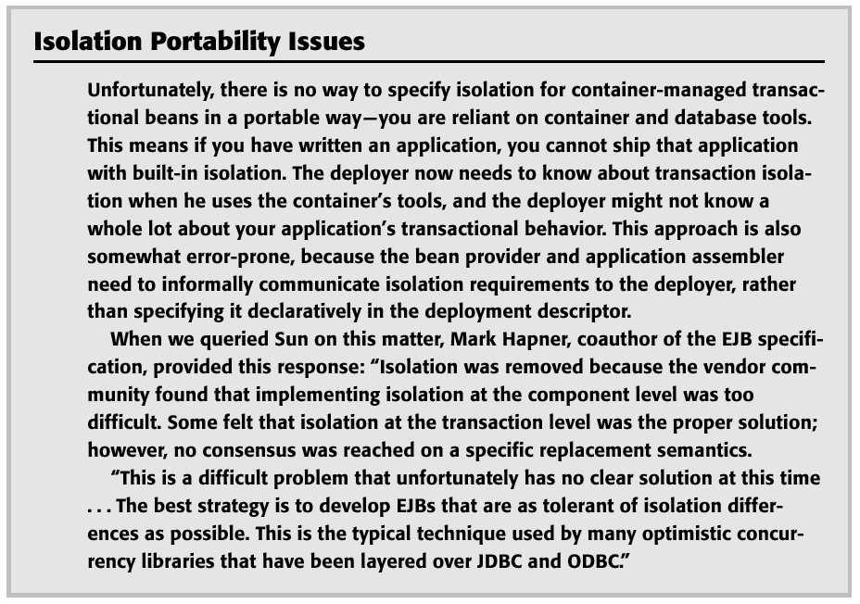
Impossibilité de spécifier le niveau d'isolation ???

Slide 54
Deux stratégies
Lorsqu'on veut gérer les transactions, on doit toujours choisir entre deux stratégies
Stratégie pessimiste
  On pense qu’il va y avoir des problèmes, on prend donc un verrou lors des accès BD, on fait notre travail, puis on libère le verrou.
Stratégie optimiste
  Espère que tout va bien se passer.
  Néanmoins, si la BD détecte une collision, on fait un rollback de la transaction.

Slide 55
Que faire dans le code EJB ???
Ok, nous avons vu comment spécifier le type de gestion de transaction, gérée par le bean ou le container,
Nous avons vu les niveaux d'isolations, que l'on spécifie la plupart du temps via les pilotes JDBC,
Mais que faire en cas de rollback par exemple
  On ne peut pas re-essayer indéfiniment d'exécuter une transaction, on peut envoyer une Exception au client…
  On veut également être tenu au courant de ce qu'il se passe pendant l'exécution d'une transaction.

Slide 56
Que faire dans le code EJB ???
En cas de rollback, si on envoie une Exception au client, que faire de l'état du bean ?
  Si le bean est stateful, on risque d'avoir un état incorrect (celui qui a provoqué l'échec de la transaction),
  Lors du design d'un bean, il faut prévoir la possibilité de restaurer un état correct,
  Le container ne peut le faire pour vous car le traitement est en général spécifique à l'application,
  Il peut néanmoins vous aider à réaliser cette tâche.

Slide 57
Que faire dans le code EJB ???
L'EJB peut implementer une interface optionnelle javax.ejb.SessionSynchronization
public interface javax.ejb.SessionSynchronization {
public void afterBegin();
public void beforeCompletion();
public void afterCompletion(boolean commited);
}
Uniquement pour les session beans stateful dont les transactions sont gérées par le container.

Slide 58
Que faire dans le code EJB ???
Le container appelle afterCompletion() que la transaction se soit terminée par un commit ou par un abort
  Le paramètre de la méthode nous signale dans quel cas on se trouve

Slide 59
Que faire dans le code EJB ???
@Stateful
public class CountBean implements SessionSynchronization {
private int val;
private int oldVal;
public CountBean(int val) {
this.val=val;
this.oldVal=val;
}
public void afterBegin() { oldVal = val;}
public void beforeCompletion() {}
public void afterCompletion(boolean commited) {
if (! commited)
val = oldVal;
}
public int count() {
return ++val;
}
}

